Slide 1
第二章
随机变量及其分布
§2.7 随机变量函数的分布

Slide 2







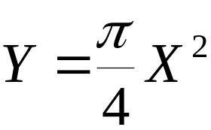

§2.8 随机变量函数的分布
1.随机变量的函数

Slide 3














§2.8 随机变量函数的分布
2.离散随机变量函数的分布

Slide 4



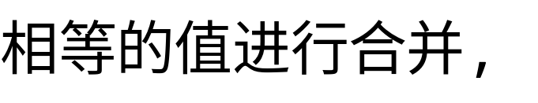
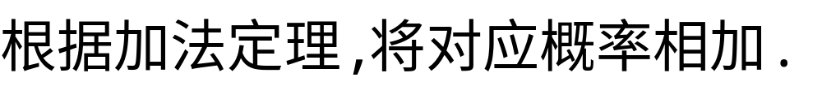
§2.8 随机变量函数的分布

Slide 5





















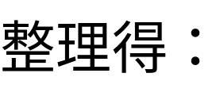
§2.8 随机变量函数的分布

Slide 6

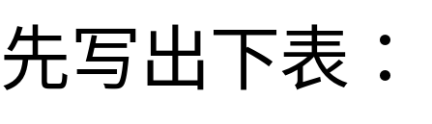











§2.8 随机变量函数的分布

Slide 7
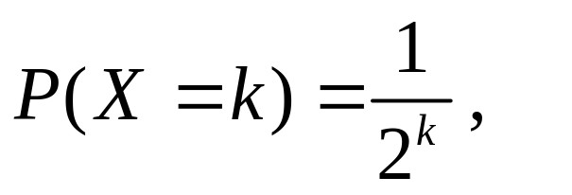
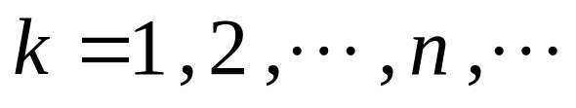
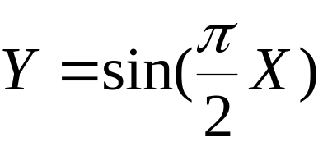
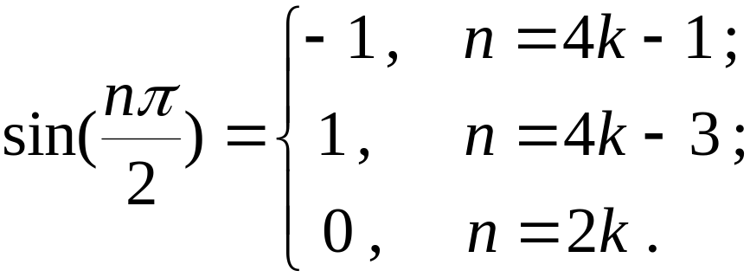


§2.8 随机变量函数的分布
[例2]
设随机变量
的概率函数为
求随机变量
的概率分布.
解：
因为
所以，
函数
只有三个可能值：

Slide 8
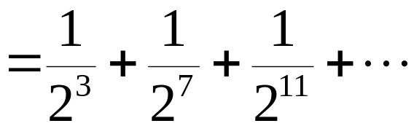
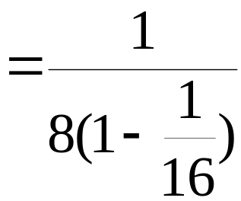
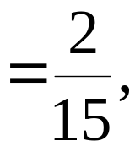

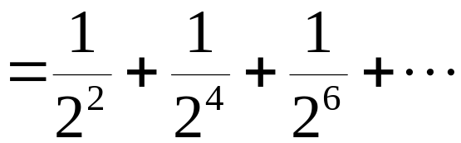
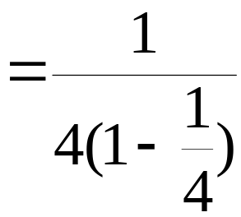
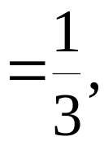

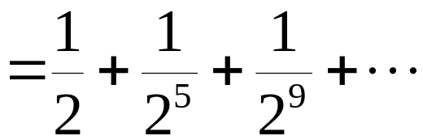
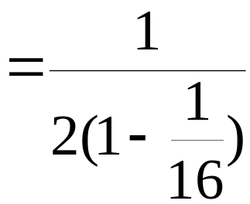
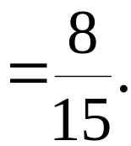

§2.8 随机变量函数的分布
而取得这些值的概率分别是：

Slide 9






§2.8 随机变量函数的分布
于是得到
的概率分布为

Slide 10
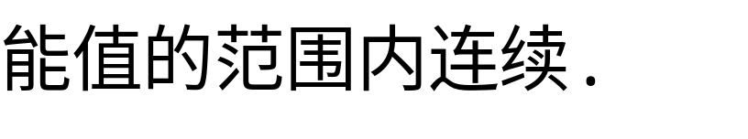

§2.8 随机变量函数的分布
3.连续随机变量函数的分布

Slide 11
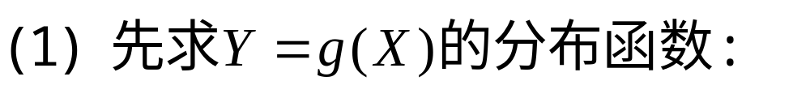
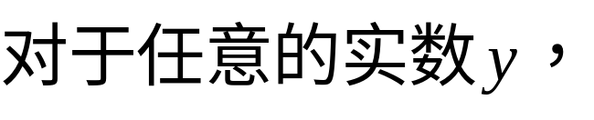


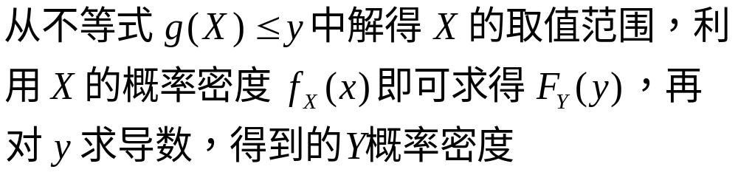
§2.8 随机变量函数的分布

Slide 12
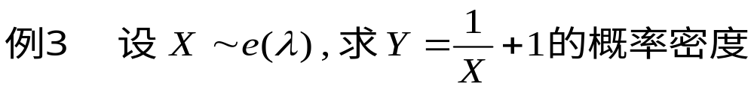
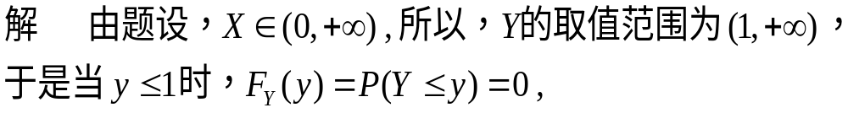
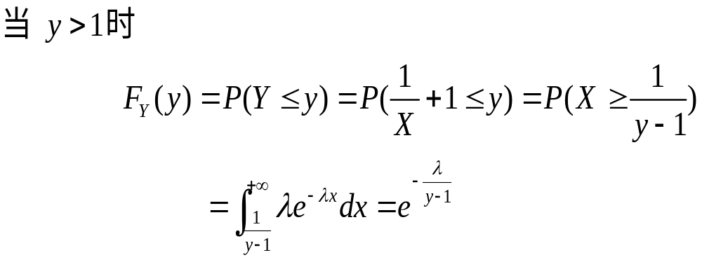
§2.8 随机变量函数的分布

Slide 13
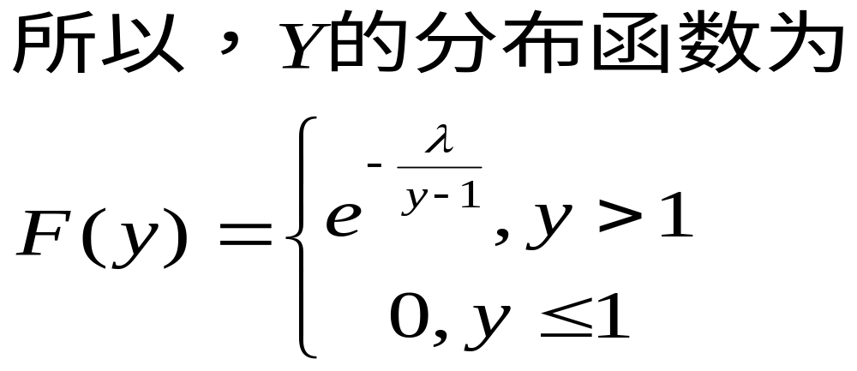
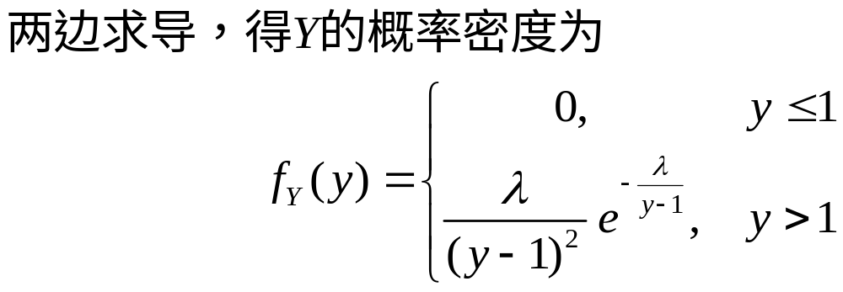

Slide 14
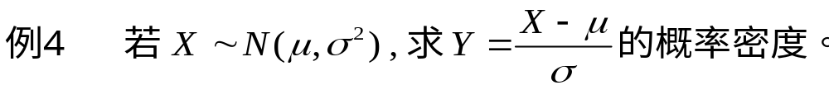
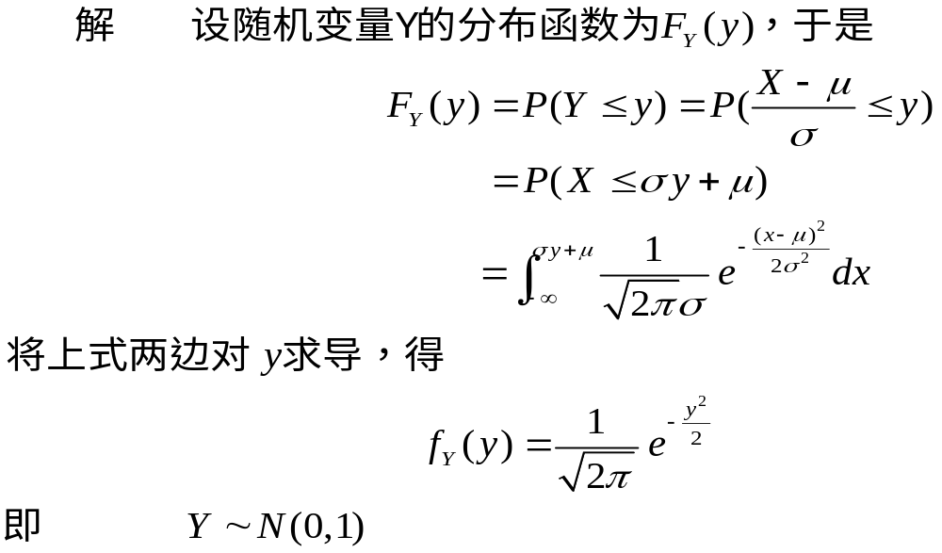

Slide 15











§2.8 随机变量函数的分布
[例5]
设连续随机变量
的概率密度为
求随机
变量函数
的概率密度，
其中
及
都
是常数.
解:
对于任意的实数
随机变量
的分布函数
将不等式
进行等价变换，
不难把
用
的概率密度
表示出来.
注意到
分两种
情况讨论如下：

Slide 16

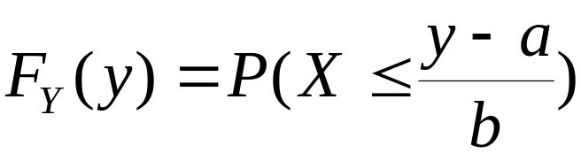
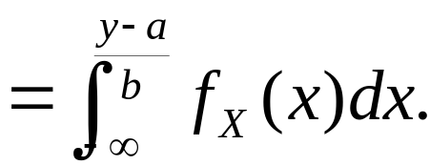

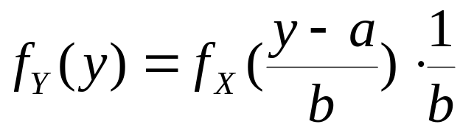
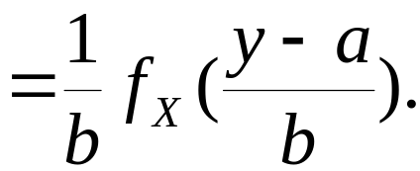


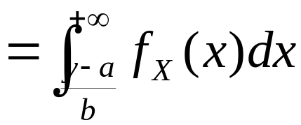
§2.8 随机变量函数的分布
（1）设
则有
上式两边对
求导数，
即得
的概率密度
（2）设
则有

Slide 17
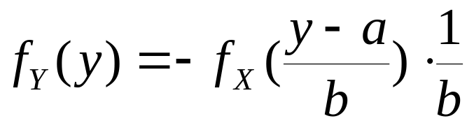
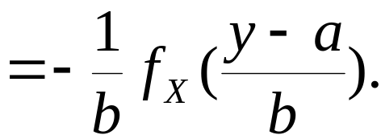
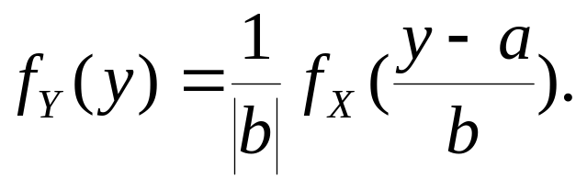
§2.8 随机变量函数的分布
上式两边对
求导数，
即得
的概率密度
综合上面两种情形，
可以把随机变量函数
的概率密度统一写成

Slide 18
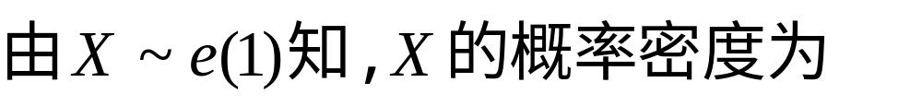
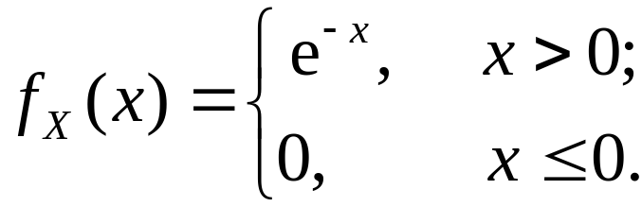






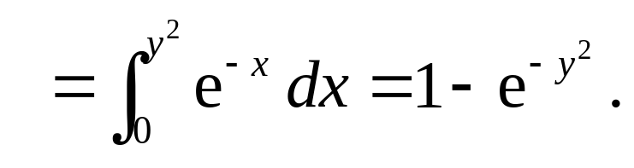
§2.8 随机变量函数的分布

Slide 19

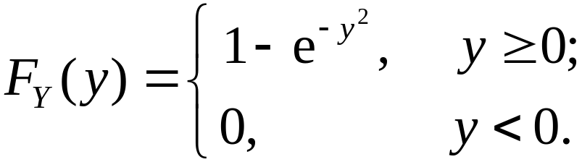

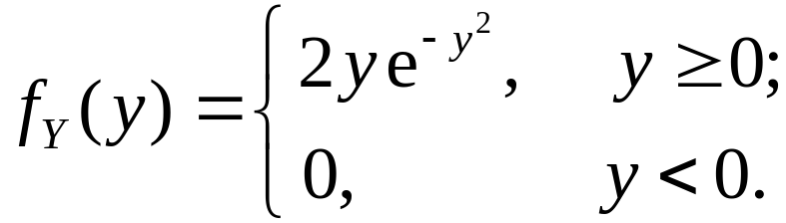
§2.8 随机变量函数的分布

Slide 20

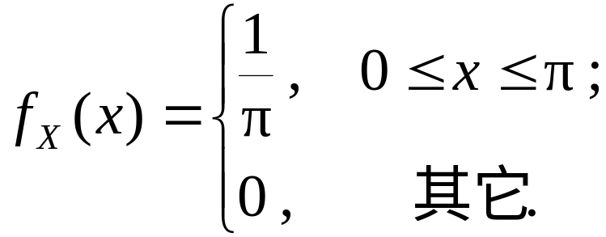




§2.8 随机变量函数的分布
[例7]
设随机变量
在区间
上服从均匀分布，
即概率密度
求随机变量函数
的概率密度.
解:
对于任意的实数
我们有
因为随机变量
的取值区间是
所以随机变量
的取值区间是
易知

Slide 21








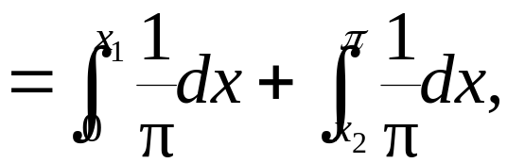



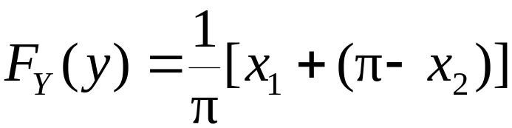
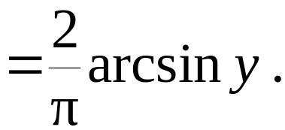
§2.8 随机变量函数的分布
(1)
当
时，
(2)
当
时，
(3)
当
时，
如图，
我们有
其中
由此得

Slide 22
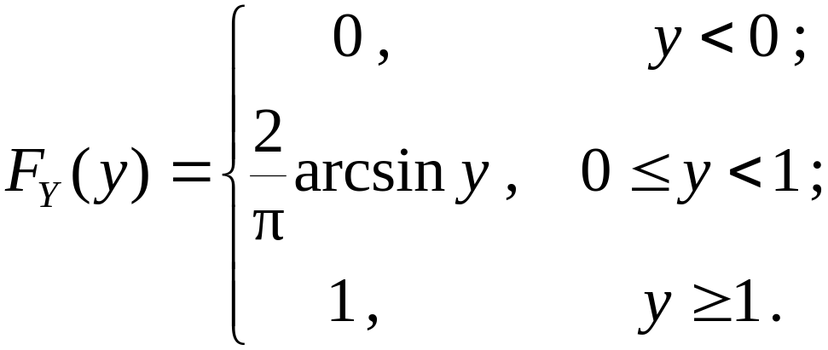
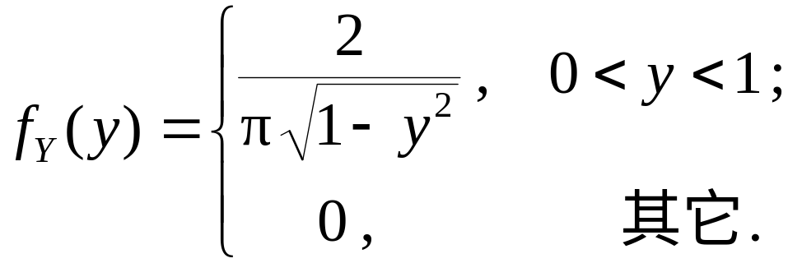

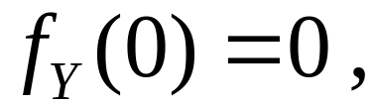
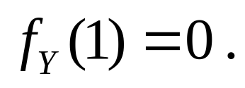
§2.8 随机变量函数的分布
所以，
随机变量
的分布函数
上式两边对
求导数，
即得 的概率密度
注意到当
或
时，
不可导，
我们不妨定义

Slide 23



关于随机变量函数的分布，有下面的定理

Slide 24



Slide 25



Slide 26




Slide 27
§2.8 随机变量函数的分布
小 结
1. 离散随机变量函数的分布:先写出对应的概率表,然后进行合并与整理.
2. 连续随机变量函数的概率密度:从 的分布函数 入手,将 表示成关于 的变限积分,然后对 求导即得密度函数.

Slide 28



§2.8 随机变量函数的分布
思考题
设随机变量 服从 上的均匀分布,求随机变量
的概率密度

Slide 29






§2.8 随机变量函数的分布
解:
已知
则 的概率密度为
对于任意实数
由分布函数定义知 的分布函数为
(1) 当 时，
(2) 当 时，

Slide 30






§2.8 随机变量函数的分布
(3) 当 时,
所以 的分布函数为

Slide 31




§2.8 随机变量函数的分布
对 求导即得 的概率密度
注意到
在
及
处不可导，
不妨定义

